Slide 1
Image Classification using Vision Transformers
A Comparative Study with CNN Models

Slide 2
Problem Definition & Objective

Slide 3
Problem Definition & Objective
CIFAR-10 Dataset
10개의 클래스와 6만 장의 이미지
작은 크기와 낮은 해상도
Medical Domain
조기 진단을 위한 Recall
잘못된 양성을 줄이는 Precision
No Transfer Learning
모델 아키텍처에 대한 이해
모델 구현 능력
목표
적은 데이터셋에서 충분한 성능을 보여야 함.
학습의 효율성 보다는 얼마나 잘 분류할 수 있는지 성능이 중요함.
순수한 모델의 성능 비교를 위해 전이 학습 배제

Slide 4
Model Selection & Implementation

Slide 5
Model Selection & Implementation
 | 특징
ViT | 자연어 처리에서 좋은 성능을 보인 Transformer 구조를 Vision Task에 적용한 모델 대규모 데이터셋에 적합
DeiT | 지식 증류를 통해 적은 데이터셋에서도 비교적 좋은 성능을 보임 학생-교사 방식으로 학습 효율성 향상
Swin Transformer | 계층적 구조로 적은 데이터셋에서도 성능 향상 윈도우 기반 연산으로 효율성 향상
Tiny Transformer | 적은 파라미터로 동작하여 학습 효율 향상 제한된 리소스 환경에 적합

Slide 6
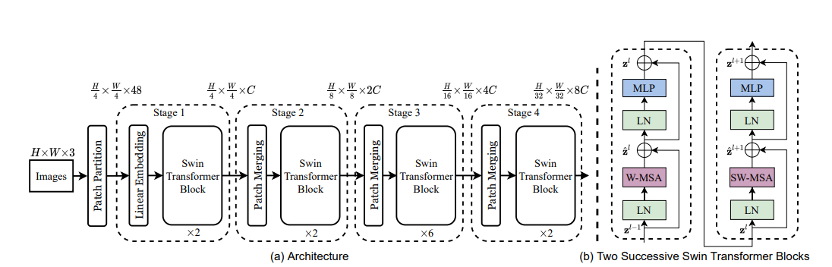
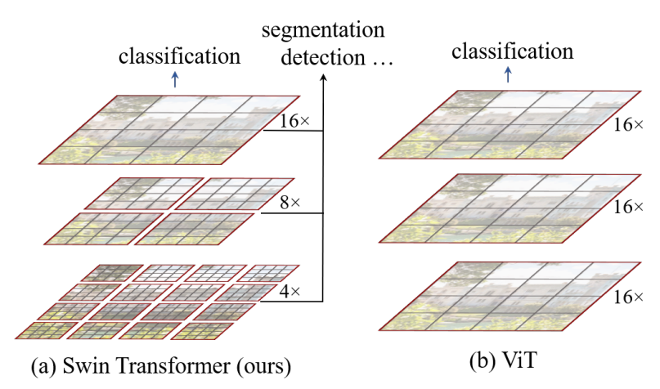
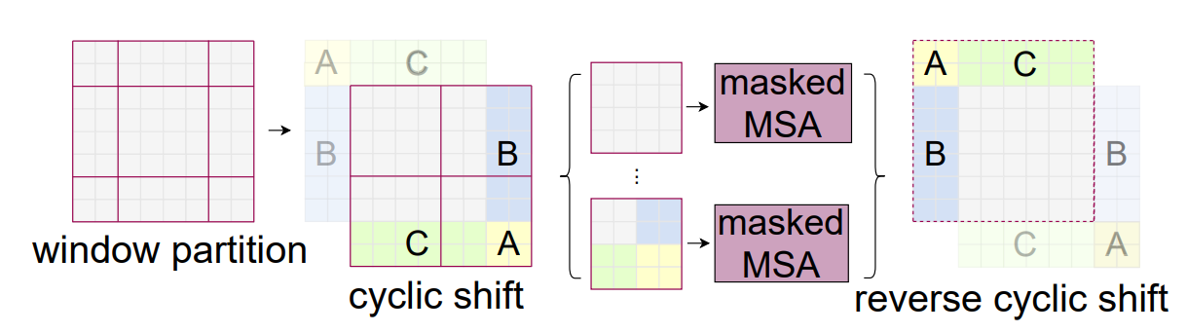
Model Selection & Implementation

Slide 7
Model Selection & Implementation
Swin Transformer
To Embedding
To Patches: 입력 이미지를 작은 패치로 분할
Add Position Embedding: 패치의 위치 정보 추가
StageStack
Stage: 여러 개의 Transformer 블록 포함
PatchMerging: 패치의 차원 감소
TransformerBlock
Residual: 잔차 연결
LayerNorm: 각 블록의 출력 정규화
ShiftedWindowAttention: SW-MSA/W-MSA
FeedForward: 비선형 활성 함수(GeLU)
Head
GlobalAvgPool: 최종 특징맵 평균화
Softmax: 이미지 분류
ShiftedWindowAttention
to_windows: 입력 텐서를 여러 개의 윈도우로 분할
from_windows: 분할된 텐서를 원래 형태로 병합
split_windows: 텐서를 윈도우 크기로 분할
merge_windows: 분할된 이미지를 원래 이미지로 병합
get_rel_pos_enc: 상대적 위치 기반으로 위치 인코딩 생성
generate_mask: 윈도우 시프트로 발생하는 경계 처리를 위한 마스크 생성
mask_attention: 생성된 마스크를 사용하여 attention 점수에 마스킹 적용

Slide 8
Model Selection & Implementation
class ShiftedWindowAttention(nn.Module):
"""Shifted Window Attention Module."""
def __init__(self, dim: int, head_dim: int, shape: tuple, window_size: int, shift_size: int = 0):
super().__init__()
# Initialize linear layers for QKV projection
self.to_qkv = nn.Linear(dim, dim * 3)
self.unifyheads = nn.Linear(dim, dim)
# Positional encoding
self.pos_enc = nn.Parameter(torch.Tensor(self.heads, (2 * window_size - 1) ** 2))
self.register_buffer("relative_indices", self.get_indices(window_size))
if shift_size > 0:
self.register_buffer("mask", self.generate_mask(shape, window_size, shift_size))
GitHub Link: https://github.com/kkaorssi/ViT_Classification

Slide 9
Model Selection & Implementation
def forward(self, x: torch.Tensor) -> torch.Tensor:
x = self.to_windows(x) # Partition into windows
qkv = self.to_qkv(x).unflatten(-1, (3, self.heads, self.head_dim)).transpose(-2, 1)
queries, keys, values = qkv.unbind(dim=2)
att = queries @ keys.transpose(-2, -1) * self.scale + self.get_rel_pos_enc() # Add relative position encoding
if self.shift_size > 0:
att = self.mask_attention(att) # Apply mask if needed
att = F.softmax(att, dim=-1)
x = att @ values
x = x.transpose(1, 2).contiguous().flatten(-2, -1) # Move heads back
x = self.unifyheads(x)
return self.from_windows(x) # Undo partitioning into windows

Slide 10
Model Selection & Implementation
def to_windows(self, x: torch.Tensor) -> torch.Tensor:
"""Convert input to windows."""
x = x.unflatten(1, self.shape)
if self.shift_size > 0:
x = x.roll((-self.shift_size, -self.shift_size), dims=(1, 2))
return self.split_windows(x, self.window_size)
def from_windows(self, x: torch.Tensor) -> torch.Tensor:
"""Merge windows back into the original shape."""
x = self.merge_windows(x, self.shape, self.window_size)
if self.shift_size > 0:
x = x.roll((self.shift_size, self.shift_size), dims=(1, 2))
return x.flatten(1, 2)
def mask_attention(self, att: torch.Tensor) -> torch.Tensor:
"""Mask attention scores."""
num_win = self.mask.size(1)
att = att.unflatten(0, (att.size(0) // num_win, num_win))
att = att.masked_fill(self.mask, float('-inf'))
return att.flatten(0, 1)

Slide 11
Model Selection & Implementation
def get_rel_pos_enc(self) -> torch.Tensor:
"""Get relative position encoding."""
indices = self.relative_indices.expand(self.heads, -1)
rel_pos_enc = self.pos_enc.gather(-1, indices).unflatten(-1, (self.window_size**2, self.window_size**2))
return rel_pos_enc
@staticmethod
def generate_mask(shape: tuple, window_size: int, shift_size: int) -> torch.Tensor:
"""Generate attention mask."""
region_mask = torch.full((1, *shape, 1), -1, dtype=torch.long)
slices = [slice(0, -window_size), slice(-window_size, -shift_size), slice(-shift_size, None)]
for idx, (i, j) in enumerate(zip(*[slices] * 2)):
region_mask[:, i, j, :] = idx
mask_windows = ShiftedWindowAttention.split_windows(region_mask, window_size).squeeze(-1)
diff_mask = mask_windows.unsqueeze(1) - mask_windows.unsqueeze(2)
mask = diff_mask != 0
return mask.unsqueeze(1).unsqueeze(0) # Add heads and batch dimension

Slide 12
Model Selection & Implementation
@staticmethod
def split_windows(x: torch.Tensor, window_size: int) -> torch.Tensor:
"""Split the input tensor into windows."""
n_h, n_w = x.size(1) // window_size, x.size(2) // window_size
x = x.unflatten(1, (n_h, window_size)).unflatten(-2, (n_w, window_size))
x = x.transpose(2, 3).flatten(0, 2).flatten(-3, -2)
return x
@staticmethod
def merge_windows(x: torch.Tensor, shape: tuple, window_size: int) -> torch.Tensor:
"""Merge windows back into a single tensor."""
n_h, n_w = shape[0] // window_size, shape[1] // window_size
b = x.size(0) // (n_h * n_w)
x = x.unflatten(1, (window_size, window_size)).unflatten(0, (b, n_h, n_w)).transpose(2, 3)
return x.flatten(1, 2).flatten(-3, -2)

Slide 13
Model Selection & Implementation
@staticmethod
def get_indices(window_size: int) -> torch.Tensor:
"""Generate relative position indices for windows."""
x = torch.arange(window_size, dtype=torch.long)
y1, x1, y2, x2 = torch.meshgrid(x, x, x, x, indexing='ij')
indices = (y1 - y2 + window_size - 1) * (2 * window_size - 1) + x1 - x2 + window_size - 1
return indices.flatten()

Slide 14
Data Preprocessing

Slide 15
Data Preprocessing
Complex Augment (Paper)
RandAugment
Mixup
Cutmix
RandomErasing
StochasticDepth
Simple Augment
RandomCrop
RandomHorizontalFlip
Standard Augment
RandomCrop
RandomHorizonalFlip
ColorJitter
Normalize
Swin Transformer 논문에서 적용한 데이터 증강 기법은 ImageNet에 적용한 기법으로 큰 데이터셋에서 복잡한 이미지 특성을 처리하기 위해 설계된 기법이다.
CIFAR10은 저해상도의 작은 데이터셋으로 간단한 증강만으로도 충분한 성능을 낼 수 있으며, 오히려 과한 증강은 학습에 혼란을 줄 수 있다.

Slide 16
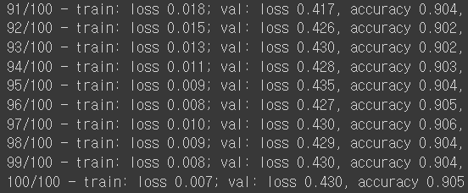
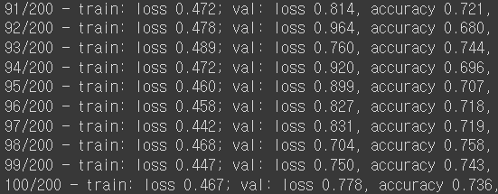
Data Preprocessing
Simple Augment
Standard Augment

Slide 17
Fine-Tuning & Training Strategy

Slide 18
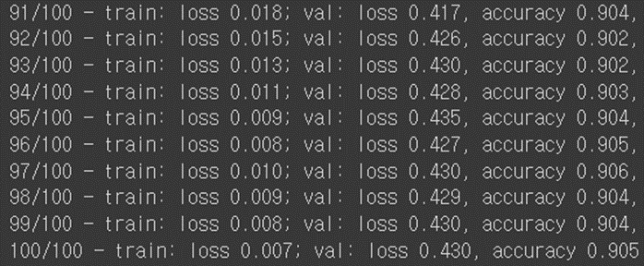
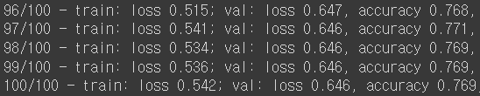
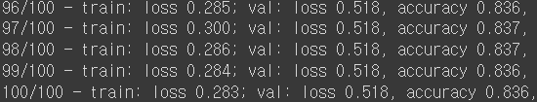
Fine-Tuning & Training Strategy
AdamW
SGD
AdamP

Slide 19
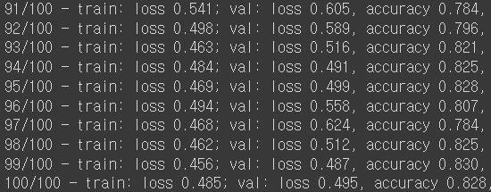
Fine-Tuning & Training Strategy
Cosine Annealing
One Cycle

Slide 20
Performance Evaluation

Slide 21
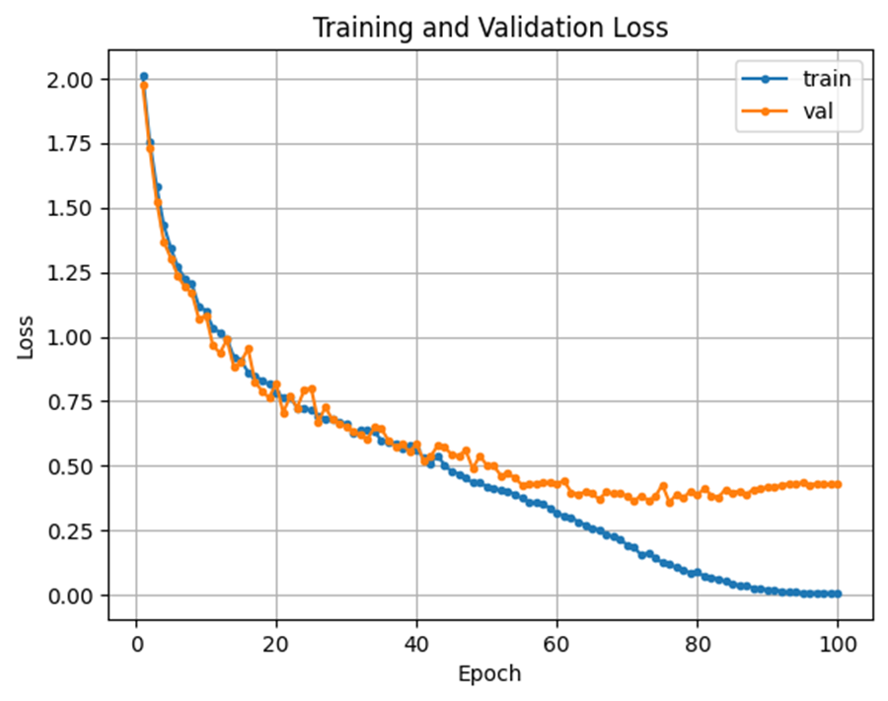
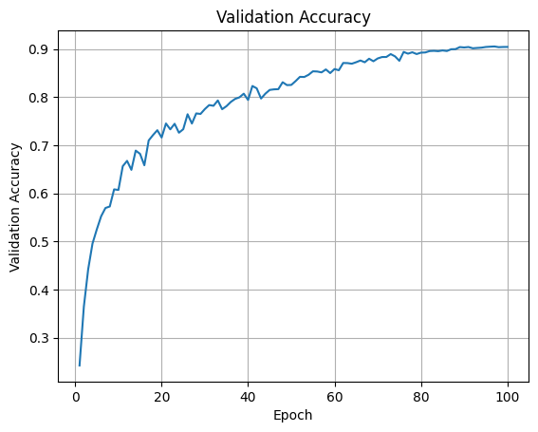
Data Preprocessing

Slide 22
Data Preprocessing
 | Accuracy | Precision | Recall | F1-Score
Swin Transformer | 0.905 | 0.91 | 0.90 | 0.90
EfficientNet | 0.949 | 0.95 | 0.95 | 0.95

Slide 23
Conclusion & Future Work

Slide 24
Conclusion & Future Work
결과
Swin Transformer도 전이 학습을 하지 않은 것을 고려할 때, 유의미한 성능에 도달하였으나, EfficientNet이 더 높은 점수를 기록하였다.
CIFAR-10이 저해상도에 작은 데이터셋이기 때문에 이에 적합하지 않은 Swin Transformer가 상대적으로 낮은 성능이 나온 것으로 보인다.
개선 방안
Self-Supervised Learning의 적용 가능성
Activation Function, Weight Initialization, Loss Function 등 다양한 기법 교체 및 비교
Hyperparameter 튜닝

